Slide 1
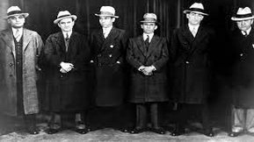

LA FAMILIA CORLEONE

Slide 2
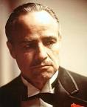




DONES
Puedes pinchar en cada imagen para conocer su historia
Vito Corleone Don desde
1920 a 1950
Sonny Corleone Don interino desde 1946 a 1948
Michael Corleone Don desde
1950 a 1958 y Desde 1959 a 198
Tom Hagen
don interino desde 1958 a 1959
Vincent Mancini Corleone Don desde 1980 A ¿?

Slide 3


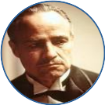
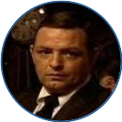
CONSIGLIERI
El consigliere es el consejero legal del Don y su hombre de mayor confianza. Recibe las órdenes del Don y se las transmite al sottocapo o a los caporegimi.
Genco Abbandando desde 1920 al 1945
Tom Hagen
desde 1945 al 1950 desde 1955 al 1964
Vito Corleole desde 1950 al 1955
Al Neri
desde 1964 al ¿?

Slide 4

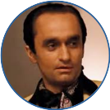

SOTTOCAPOS
El sottocapo cumple generalmente órdenes de caporegimi al mismo tiempo. En la familia Corleone es el más importante de los tres caporegimi, es decir, Sonny, hasta su muerte, después de la cual su regime fue abolido.
Sonny Corleone
desde 1936 a 1948
Fredo Corleone
desde 1955 a 1959
Vincent Corleone
desde 1979 a 1980

Slide 5
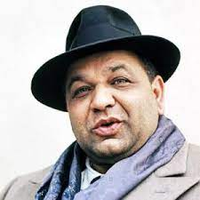
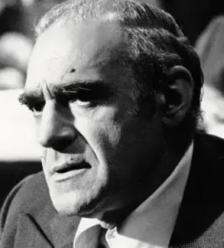
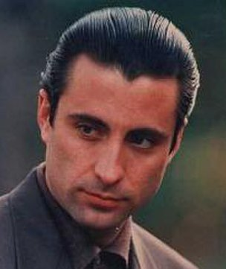
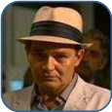
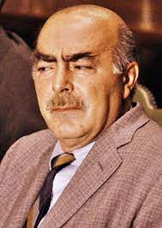
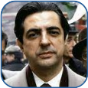

Caporegime
Cada uno de los caporegimi dirigen un grupo de 10 capodecini. Los caporegimi cumplen funciones de capitán o centurión del ejército romano, y en total dirigen 100 soldados. Los caporegimi reciben las órdenes del sottocapo.
Peter Clemenza
Salbatore tessio
Sonny Corleone
Rocco lampone
Frank pentangeli
joey zasa
Nick geraci
Eddie paradise
Richard nobilio

Slide 6

CAPODECINI
Cada uno de los capodecini dirigen un grupo de 10 soldati, están subordinados a los caporegimi y equivalen al título de sargento o al de decurión del ejército romano. Un regimi siempre tenía 10 capodecini, así que la familia Corleone tenía treinta capodecini. Los capodecini solo hablan de "negocios" con los caporegimi. Cuando estos querían encargarles un asesinato les tocaban un botón de sus camisas o chaquetas, de ahí que los capodecini se conozcan con el nombre de "botones". Todos los capodecini son de origen siciliano, porque éstos son los que respetan la omertá.
Clemenza Regime
Al Neri
Rocco Lampone
Willi Cicci
Paulie Gatto (traidor)
Frank Pentangeli
Joey Zasa (traidor)
Carmine Rosato (traidor)
Anthony Rosato (traidor)
Richard Nobilio
Carmine Fucillo
Tony deRosa
Anthony Squigliaro
Joe Bono
Tessio Regime
Nick Geraci (traidor)
Mosimo Barone
Eddie Paradise
Tommy Neri
Dino di Miceli
Donnie Serio
Willie Binaggio

Slide 7
ORGANIGRAMA FAMILIA CORLEONE
Don
consiglieri
caporegime
sotocapos
capodecini
soldati
associati

